Slide 1


Индивидуальный проект Приложение для планирования дел
Город:
Площадка:
Учащийся:
Преподаватель:
Дата:
Москва
РТУ МИРЭА
Ефремов Александр
Макаревич Артём Денисович
24 мая 2022 г.

Slide 2


Идея
Жизнь каждого человека полна и насыщена различными событиями. К сожалению, каждый человек способен что-то забывать, поэтому важно грамотно планировать свой день заранее.
С помощью приложения Do Now планировать свой день стало легче.

Slide 3



Аналоги
Microsoft To Do:
Lists& Tasks
Google Keep

Slide 4




Инструменты
Java
Android
Studio
SQLite

Slide 5
Библиотеки
Room-предоставляет нам удобную обертку для работы с базой данных SQLite.
LiveData-хранилище данных, работающее по принципу паттерна Observer (наблюдатель)
Material Design–готовые шаблоны для дизайна

Slide 6
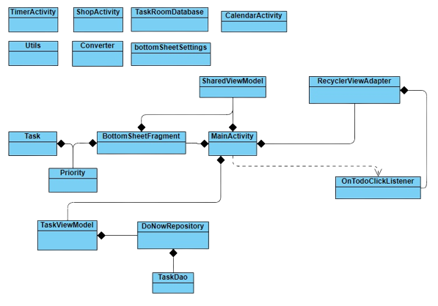
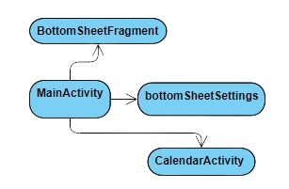
Диаграммы классов и экранов
Диаграмма классов
Диаграмма экранов

Slide 7
Реализовано
1
создание/редактирование/удаление дел
2
отображение дел в виде списка
3
выставление приоритетности для каждого элемента списка
4
наличие календаря
5
наличие секундомера

Slide 8
Планы
Создание личного профиля
Создание магазина
Создание настроек приложения
Добавление голосового помощника
Добавление приложения в Google Play

Slide 9
Ссылки
Видео: https://youtu.be/TydAbf8hF68

Slide 10

Спасибо за внимание!
Время — это капитал работника умственного труда
О. Бальзак

